Slide 1
Paradigma Funcional e Lisp
Daniele Maia Rodrigues

Slide 2
Paradigma Funcional
Linguagens de programação promovem mapeamento
Programação imperativa:
Mapeamento através de comandos que lêem valores de entrada, os manipulam e escrevem valores de saída
Variáveis tem papel fundamental
Programação Funcional:
Mapeamento ocorre através de funções
Baseado em funções matemáticas

Slide 3
Paradigma Funcional
Programação através de funções e argumentos.
Variáveis e atribuições utilizadas pelas linguagens imperativas são desnecessárias
Laços de repetições são substituídos por chamadas recursivas.

Slide 4
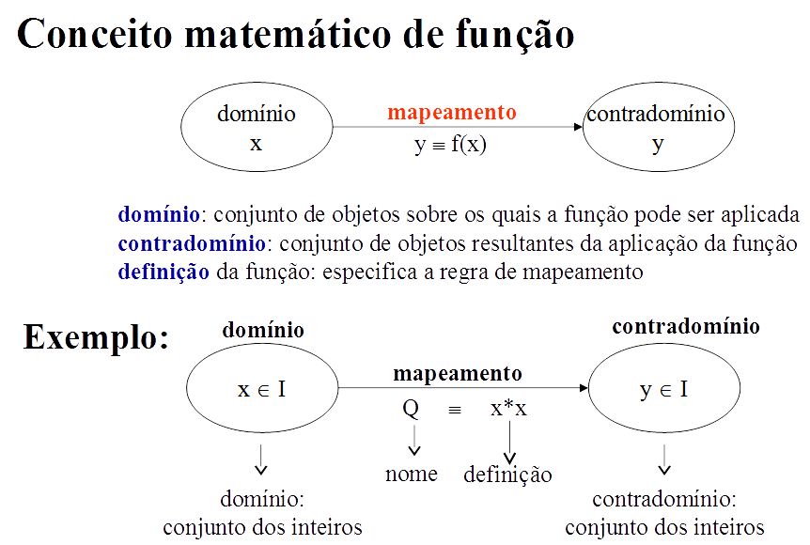
Função Matemática

Slide 5
Paradigma Funcional
Execuções de programas consistem em avaliar as aplicações de funções.
Portanto:
Não importa a ordem de avaliação das expressões
Não é necessário especificar o fluxo de controle
Pode-se estudar a correção de um programa formalmente
Permitem a definição de funções de ordem superior
Aceitam como argumento outras funções
Podem gerar como resultado outras funções

Slide 6
Paradigma Funcional
As linguagens imperativas fornecem um suporte limitado à programação funcional
restringem muito os tipos dos valores que podem ser retornados por uma função
P.ex., não permitem retornar uma função, limitando muito os tipos de formas funcionais que podem ser oferecidas

Slide 7
Algumas linguagens Funcionais
FP (Functional Programming): Backus, 1978
LISP (List Processing): Mc Carthy, 1960
APL (A Programming Language): Iverson, 1960
Haskell: Hudak, 1988
Scheme (dialeto de Lisp): MIT,  1975
ML: Milner, 1980 ~ 1990

Slide 8
LISP
1960: Criação da Linguagem LISP por John McCarthy
Nesta época os computadores só tinham letras maiúsculas!! Atualmente, LISP não é case sensitive.
1990: Padrão Common LISP: objetivo: unificar os diversos dialetos de LISP existentes

Slide 9
Programas em LISP
Cálculo de derivadas simbólicas
ELIZA: “psiquiatra” que estimula o paciente a falar
MYCIN: Sistema pioneiro de diagnósticos médicos

Slide 10
Avaliador Lisp
Software de interação com o programador
Processo de avaliação: ciclo read-eval-print
Leitura da expressão -> construção de representação interna
Análise da expressão
Impressão do resultado

Slide 11
Dados e Procedimentos
Tipos básicos de elementos em Linguagens de Programação:
Dados
Procedimentos
Matemática: números são dados e operações algébricas procedimentos. Ex: 2x2
As linguagens devem possuir dados e procedimentos primitivos.

Slide 12
Tipos primitivos em Lisp
Entidades mais simples de representação
Números inteiros e reais são tipos primitivos em Lisp
Tudo tem que ser avaliado!!!
Ex: >1
1
> 1.36
1.36
Intervalo de representação??

Slide 13
Notação préfixa
Operador primeiro seguido de operandos
Ex: (+ 1 2)
(- 10 3 1)
Vantagens:
facilidade na utilização de um operador que possa ter um número variável de operandos!
não existe precedência entre operadores:
Em C: 1+2*3 significa: 1+(2*3).
Em Lisp: (+ 1 (* 2 3)
1+2*3- 4/5*6, equivale à expressão Lisp:
(- (+ 1 (* 2 3)) (* (/ 4 5) 6)) -> simplicidade para máquina e dificuldade para seres humanos

Slide 14
Notação préfixa
No entanto, esta expressão pode ser escrita de forma mais clara usando indentação.
Numa linha coloca-se o operador e o primeiro operando. Os restantes operandos vêm alinhados por debaixo do primeiro.
(- (+ 1
(* 2 3))
(* (/ 4 5)
6))

Slide 15
Exercícios
Converta as seguintes expressões da notação infixa da aritmética para a notação prefixa do Lisp:
1 + 2 - 3
1 - 2 * 3
1 * 2 - 3
1 * 2 * 3
(1 - 2) * 3
(1 - 2) + 3
1 - (2 + 3)
2 * 2 + 3 * 3 * 3

Slide 16
Respostas
1 + 2 – 3: (- (+ 1 2) 3) ou (+ 1 (- 2 3))
1 - 2 * 3: (- 1 (* 2 3))
1 * 2 – 3: (- (* 1 2) 3)
1 * 2 * 3: (* (* 1 2) 3) ou (* 1 (* 2 3)) ou (* 1 2 3)
(1 - 2) * 3: (* (- 1 2) 3)
(1 - 2) + 3: (+ (- 1 2) 3)
1 - (2 + 3): (- 1 (+ 2 3))
2 * 2 + 3 * 3 * 3: (+ (* 2 2) (* 3 3 3))

Slide 17
Combinações
Entidades complexas construídas a partir de entidades mais simples.
Em Lisp -> combinação: sequência de expressões entre um par de parênteses.
Uma expressão é um elemento primitivo ou uma outra combinação.

Slide 18
Combinações
A expressão (+ 1 2) é uma combinação dos elementos primitivos 1 e 2 através do procedimento +.
(+ 1 (* 2 3)) a combinação ocorre entre 1 e
(* 2 3), sendo esta última expressão uma outra combinação.

Slide 19
Funções
Elevar um número ao quadrado
>(* 5 5)
25
> (* 6 6)
36
5 e 6 e * são elementos primitivos. (* 5 5) e (* 6 6) são combinações
Combinação: (* x x) : associar nome: quadrado.

Slide 20
Definindo funções
> (defun quadrado (x)
(* x x))
quadrado
Genericamente:
(defun nome (parâmetro-1 ...parâmetro-n) corpo)

Slide 21
Utilizando funções
> (quadrado 5)
25
> (quadrado 6)
36
> (quadrado (+ 1 2))
9
> (quadrado (quadrado (+ 1 2)))
81

Slide 22
Funções Básicas
Sqrt: raiz quadrada:
( sqrt 4 )
2.0
( sqrt 4.0 )
2.0
Expt: Exponencial
(expt 2 10 )
1024
( expt 2 10.0 )
1024.0
( expt 2/3 3 )
8/27

Slide 23
Funções básicas
Log: Logaritmo Neperiano
( log 1 )
0.0
( log 10 )
2.302585092994046
( log 10 2 )
3.3219280948873626
Abs: Valor absoluto
(abs 8 )
8
( abs –8 )
8
( abs –8.9 )
8.9

Slide 24
Funções básicas
Truncate: trunca
( truncate 13.5 )
13 0.5
( truncate 0.7 )
0 0.7
( truncate –1.7 )
-1 -0.7
Truncar é retornar o valor inteiro de um número. Note que a função retorna dois valores: o primeiro é o valor truncado, a parte inteira, e a segunda é a parte decimal do número, “o resto”

Slide 25
Funções básicas
Round: arredonda
( round 3.1 )
3 0.1
( round 3.7 )
4 -0.3
( round 3.5 )
4 -0.5
Esta função arredonda um número ao inteiro mais próximo. Novamente, há o retorno de dois valores: o número inteiro arredondado e a parte decimal restante do arredondamento, que pode ser positiva ou negativa.

Slide 26
Funções básicas
Rem: Resto
( rem 9 3 )
0
( rem 3 9 )
3
( rem –17 4 )
-1
Esta função retorna o resto inteiro da divisão

Slide 27
Funções básicas
float : Float
( float 4 )
4.0
( float 135 )
135.0
Converte um dado do tipo inteiro em ponto flutuante ( float)

Slide 28
Funções básicas
( setf variável valor ): faz a atribuição de valores a variáveis.
( setf x 4 )
;a variável x recebe o valor 4
( setf zero 0 one 1 two 2 three 3 four 4 )
4 ; como foram feitas atribuições múltiplas, o ;interpretador retorna apenas o último valor.

Slide 29
Símbolos
Definição de funções: Nomes para as funções e nomes para os parâmetros das funções.
Nomes criados pelo progamado r são convertidos internamente para objetos. Esses objetos são símbolos. Símbolo é a representação interna de um nome.
> (defun x+y*z (x y z)
(+ (* y z) x))
x+y*z
> (x+y*z 1 2 3)
7

Slide 30
Predicados
Funções que testam “a verdade” de alguma asserção
Retorno:
NIL representa FALSO
Qualquer coisa diferente de NIL: VERDADE.
A maioria dos predicados retorna T para indicar verdade (true).

Slide 31
Predicados
NUMBERP verifica se o argumento é um número
ZEROP verifica se um número é zero
NULL verifica se o argumento é NIL
NOT inverte o valor lógico
< verifica se o primeiro argumento é menor que o segundo (se n argumentos, verifica se estão em ordem crescente)
> verifica se o primeiro argumento é maior que o segundo (se n argumentos, verifica se estão em ordem decrescente)
ATOM verifica se o argumento é um átomo
CONSP verifica se o argumento é uma célula cons
LISTP verifica se o argumento é uma lista

Slide 32
Predicados
EVENP verifica se o argumento é par
MAX retorna o argumento de maior valor
MIN retorna o argumento de menor valor
ODDP verifica se o argumento é ímpar
MINUSP verifica se o argumento é negativo

Slide 33
Aplicações de predicados
( > 100 10 one 0.1 )
T
( > 10 100 1 0.1 )
NIL

Slide 34
Operadores Lógicos
AND, OR e NOT.
AND e OR: qualquer número de argumentos
NOT: um único argumento
Avaliação de expressões:
AND: avalia argumentos da esquerda para a direita até que um deles seja falso, devolvendo este valor. Se nenhum for falso o and devolve o valor do último argumento.
OR: avalia argumentos da esquerda para a direita até que um deles seja verdade, devolvendo este valor. Se nenhum for verdade, devolve o valor do último argumento.
NOT: avalia para verdade se o seu argumento for falso e para falso em caso contrário.
Embora o significado de falso seja claro pois corresponde necessariamente ao valor nil, o significado de verdade já não é tão claro pois, desde que seja diferente de nil, é considerado verdade.

Slide 35
Comando condicional IF
(IF <forma de teste> <clausula então> <clausula senão>)
> (if (> 4 3)
5
6)
5

Slide 36
Exercício
Defina uma função soma-grandes que recebe três números como argumento e determina a soma dos dois maiores.

Slide 37
Exercício
(defun soma-grandes (x y z)
(if (>= x y)
(if (>= y z)
(+ x y)
(+ x z))
(if (< x z)
(+ y z)
(+ x y) )))

Slide 38
Forma Condicional Cond
(cond (condição-1 expressão-1)
(condição-2 expressão-2) (condição-n expressão-n))
Par (condição-i expressão-i) : cláusula.
O cond testa cada uma das condições em sequência, e quando uma delas avalia para verdade, é devolvido o valor da expressão correspondente, terminando a avaliação.
Observação: todas as condições são testadas, e depois a avaliação é realizada!!!

Slide 39
Forma Condicional Cond
Exemplo:
> (cond ( (> 4 3) 5)
(t 6))
5
O cond permite uma análise de casos mais simples do que o if.

Slide 40
Forma Condicional Cond
(defun teste (x y z w)
(cond ( (> x y) z)
((< (+ x w) (* y z)) x)
((= w z) (+ x y))
(t 777)))
A função equivalente usando if seria mais complicada.
(defun teste (x y z w)
(if (> x y)
z
(if (< (+ x w) (* y z))
x
(if (= w z)
(+ x y)
777))))

Slide 41
Funções Recursivas
É uma função que se refere a si própria.
Em todas as funções recursivas existe:
Um passo básico (ou mais) cujo resultado é imediatamente conhecido.
Um passo recursivo em que se tenta resolver um sub-problema do problema inicial.
Função fatorial
Caso básico é o teste de igualdade a zero (zerop n), o resultado imediato é 1
passo recursivo é (* n (fact (- n 1))).
Geralmente, uma função recursiva só funciona se tiver uma expressão condicional, mas não é obrigatório.

Slide 42
Funções Recursivas
A execução de uma função recursiva: resolver subproblemas sucessivamente mais simples até se atingir o caso mais simples de todos, cujo resultado é imediato.
Padrão de funções recursivas:
Começar por testar os casos mais simples.
Fazer chamada (ou chamadas) recursivas com subproblemas cada vez mais próximos dos casos mais simples.
Dado este padrão, os erros mais comuns associados às funções recursivas são, naturalmente:
Não detectar os casos simples
A recursão não diminuir a complexidade do problema.
Erro mais comum: recursão nunca parar: O número de chamadas recursivas cresce indefinidamente até esgotar a memória (stack), e o programa gera um erro.
Uma função recursiva que funciona perfeitamente para os casos para que foi prevista pode estar completamente errada para outros casos. Ex: Fact: Quando o argumento é negativo, o problema torna-se cada vez mais complexo, cada vez mais longe do caso simples. (fact -1) => (fact -2) => (fact -3) =>

Slide 43
Exercício
Considere uma versão extremamente primitiva da linguagem Lisp, em que as únicas funções numéricas existentes são zerop e duas funções que incrementam e decrementam o seu argumento em uma unidade, respectivamente, 1+ e 1-.
Isto implica que as operações >, <, = e similares não podem ser utilizadas.
Nesta linguagem, que passaremos a designar por nanoLisp, defina o predicado menor, que recebe dois número inteiros positivos e determina se o primeiro argumento é numericamente inferior ao segundo.
Obs: será necessário utilizar recursão para resolver este problema.

Slide 44
Resolução
(defun menor ( x y)
(if (zerop y)
nil
( if ( zerop x)
t
(menor (1- x) (1- y))
)
)
)

Slide 45
Exercício
Defina a operação igual? que testa igualdade numérica de inteiros positivos na linguagem nanoLisp .

Slide 46
Resolução
(defun igual? (x y)
(cond ( ( and (zerop x) (zerop y)) )
( (zerop x) nil)
( (zerop y) nil)
( t (igual?( 1- x) (1- y)))
))

Slide 47
Trace e Untrace
A forma TRACE facilita a depuração de funções recursivas.
Os seus argumentos indicam os nomes das funções a depurar.
Quando não tem argumentos, mostra o nome de todas as funções sendo depuradas.
A forma UNTRACE desativa a depuração de funções uma, várias ou todas (sem argumentos).

Slide 48
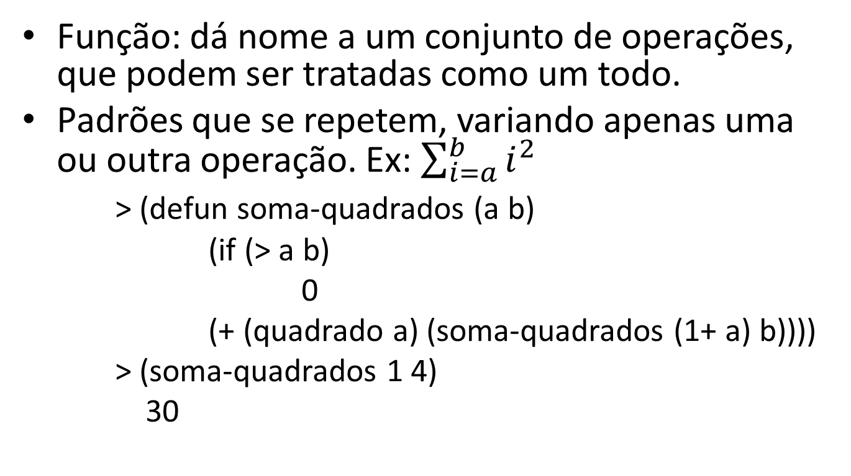
Ex: Funções de Somatório
Função: dá nome a um conjunto de operações, que podem ser tratadas como um todo.
Padrões que se repetem, variando apenas uma ou outra operação. Ex: $\sum_{i=a}^{b}{i^{2}}$
> (defun soma-quadrados (a b)
(if (> a b)
0
(+ (quadrado a) (soma-quadrados (1+ a) b))))
> (soma-quadrados 1 4)
30

Slide 49
Ex: Funções de Somatório
Consideremos agora uma outra função que soma as raízes quadradas de todos os inteiros entre a e b.
> (defun soma-raizes (a b)
(if (> a b)
0
(+ (sqrt a) (soma-raizes (1+ a) b)))) > (soma-raizes 1 4)
6.146264369941973

Slide 50
Ex: Funções de Somatório
Somatório: abstração matemática para uma soma de números. Dentro do somatório é possível colocar qualquer operação matemática
Como definir em lisp um somatório???

Slide 51
Funções de Ordem Superior
Abstrair sobre as próprias operações a realizar.
Algo como:
>(defun soma-??? (a b)
(if (> a b) 0
(+ (aplica-??? a) (soma-??? (1+ a) b))))

Slide 52
Funções de Ordem Superior
funcall: função que recebe uma função a ser aplicada, e seus parâmetros.
function: indica que pretende-se usar uma função associada a um símbolo.
> (funcall (function 1+) 9)
10
> (defun teste (f x y) (funcall f x y))
teste
> (teste (function +) 1 2)
3

Slide 53
Funções de Ordem Superior
> (defun somatorio (func a b)
(if (> a b) 0
(+ (funcall func a) (somatorio func (1+ a) b))))
> (somatorio (function quadrado) 1 4)
30
Função somatorio: abstração associada ao somatório matemático.
As funções que recebem e manipulam outras funções: funções de ordem superior.

Slide 54
Exercício
Escrever a abstração correspondente ao produtório matemático . Esta abstração corresponde ao produto dos valores de uma determinada expressão para todos os inteiros de um intervalo. Escreva uma função Lisp que a implemente.

Slide 55
Resolução
(defun produtorio (func a b)
(if (> a b)
1
(* (funcall func a) (produtorio func (1+ a) b))))

Slide 56
Notação Lambda
Definição típica de função:
cubo(x) = x * x * x , onde x é um número real
A notação lambda, fornece um método para definir funções sem nome, ex.
λ (x) = x * x * x

Slide 57
Notação Lambda
Ex: ((lambda (number) (* 7 number)) 3)
Dado um número qualquer recebido por parâmetro, multiplique-o por 7. Neste caso, o número passado por parâmetro é 3.
((lambda (arg) (/ arg 50)) 100)
Função anônima
argumento

Slide 58
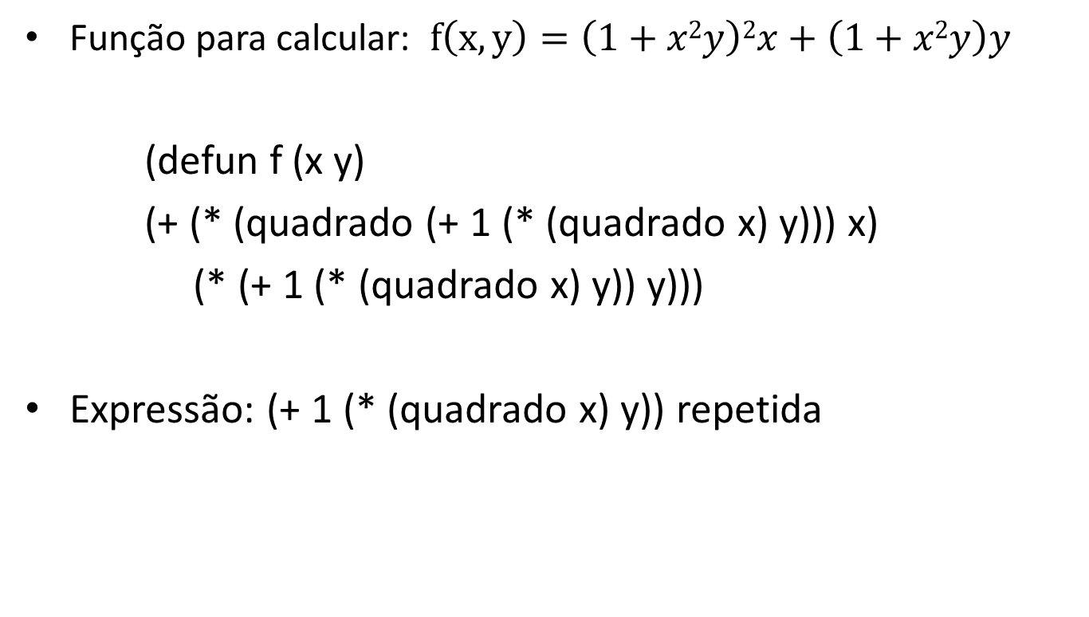
Funções
Função para calcular: $f\left(x,y\right)=\left(1+x2y\right)2x+\left(1+x2y\right)y$
(defun f (x y)
(+ (* (quadrado (+ 1 (* (quadrado x) y))) x)
(* (+ 1 (* (quadrado x) y)) y)))
Expressão: (+ 1 (* (quadrado x) y)) repetida

Slide 59
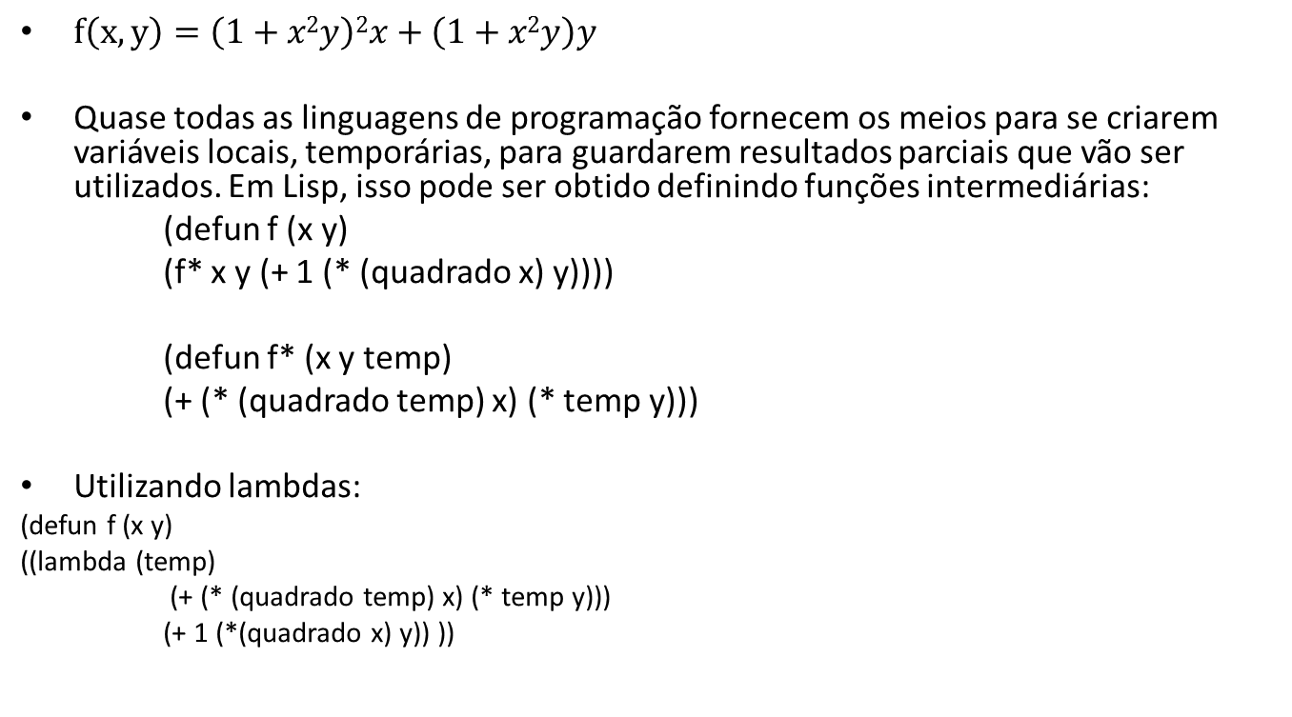
Solução com lambdas
$f\left(x,y\right)=\left(1+x2y\right)2x+\left(1+x2y\right)y$
Quase todas as linguagens de programação fornecem os meios para se criarem variáveis locais, temporárias, para guardarem resultados parciais que vão ser utilizados. Em Lisp, isso pode ser obtido definindo funções intermediárias:
(defun f (x y)
(f* x y (+ 1 (* (quadrado x) y))))
(defun f* (x y temp)
(+ (* (quadrado temp) x) (* temp y)))
Utilizando lambdas:
(defun f (x y)
((lambda (temp)
(+ (* (quadrado temp) x) (* temp y)))
(+ 1 (*(quadrado x) y)) ))

Slide 60
Variáveis Locais
(let ((var-1 exp-1)
(var-2 exp-2)
(var-n exp-n))
corpo)
Avaliação:
símbolo var-i associado ao valor da expressão correspondente exp-i
em seguida o corpo é avaliado como se as referências a var-i estivessem substituídas pelos valores correspondentes de exp-i.
Equivalente a:
((lambda (var-1 var-2 ...var-n) corpo)
exp-1exp-2 ...exp-n)

Slide 61
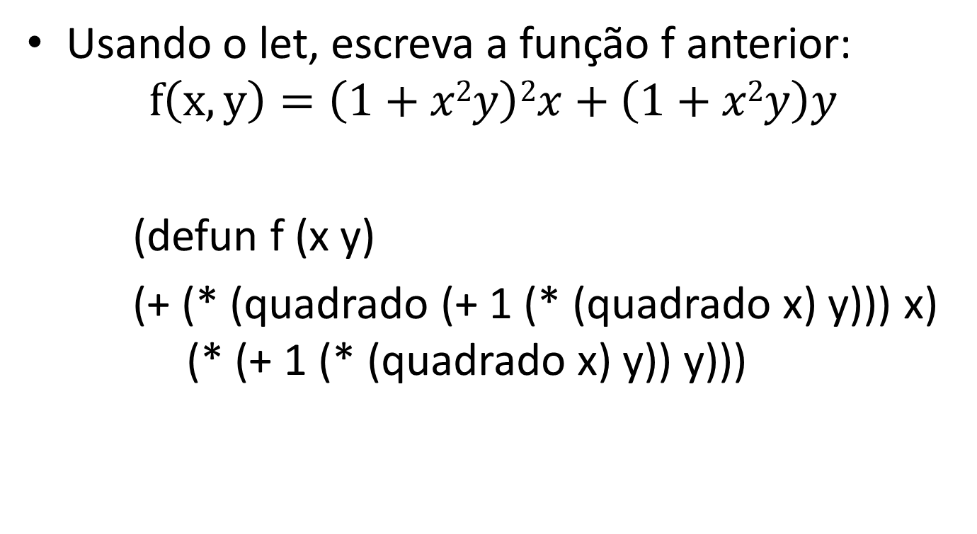
Exercício
Usando o let, escreva a função f anterior:
$$f\left(x,y\right)=\left(1+x2y\right)2x+\left(1+x2y\right)y$$
(defun f (x y)
(+ (* (quadrado (+ 1 (* (quadrado x) y))) x) (* (+ 1 (* (quadrado x) y)) y)))

Slide 62
Solução
(defun f (x y)
(let ((temp (+ 1 (* (quadrado x) y))))
(+ (* (quadrado temp) x) (* temp y))
)
)

Slide 63
Exercício
Qual o valor das seguintes expressões?
>(let ((x 10))
(+ (let ((x 20))
(+ x 5))
(+ x 2)
)
)

Slide 64
Exercício
Qual o valor das seguintes expressões?
>(let ((x 10))
(+ (let ((x 20))
(+ x 5))
(+ x 2)))
37

Slide 65
Funções Locais
Variáveis locais: let
Funções Locais: flet. O valor de cada variável é a definição de uma função.
exemplo:
(defun teste (x)
(flet ( (f-local1 (y) (+ x y))
(f-local2 (z) (* x z))
(f-local3 (x) (+ x 2)))
(+ (f-local1 x) (f-local2 x) (f-local3 x))))
> (teste 2)
12
> (f-local1 2) Error: Undefined function F-LOCAL1

Slide 66
Dados
Tipos de dados utilizados por Lisp além dos dados numéricos...
Objetos em Lisp são cons ou átomos.

Slide 67
Átomos
Exemplos de elementos primitivos Lisp: números e símbolos (nomes de funções e variáveis).
Estes elementos são atômicos, pois não podem ser decompostos.
> (atom 1)
T
Testa se um elemento é atômico.

Slide 68
Átomos
> (atom x)
Erro!!! X não possui valor para ser avaliado!!
> (atom (quote x))
T
Quote: devolve o argumento sem avaliação!
Ou (atom ‘x)

Slide 69
Verificação de igualdade
= compara números de todos os tipos
> (= 1 1)
t
> (= 1 1.0)
t

Slide 70
Unicidade de símbolos
Dados dois símbolos com o mesmo nome, eles representam necessariamente o mesmo objeto, o mesmo espaço da memória.
Isto permite que a comparação entre dois símbolos possa ser feita testando se eles representam o mesmo espaço, i.e., se apontam para a mesma zona da memória. A função eq realiza essa operação.
> (eq (quote a) (quote a))
t
> (eq (quote a) (quote b))
nil
Esta função pode não funcionar corretamente para números!

Slide 71
Unicidade de símbolos
> (eq 1 1)
t
> (eq 11111111111111 111111111111111)
nil
Números pequenos são imediatos, mas números grandes são armazenados em memória em locais diferentes!!

Slide 72
Verificação de igualdade
EQL: retorna verdade se dois objetos forem impressos da mesma maneira
Os objetos devem ser números ou caracteres (átomos).

Slide 73
Verificação de igualdade
Testar símbolos e números de mesmo tipo:
> (eql (quote a) (quote a))
t
> (eql 111111111111111 111111111111111)
t
> (eql 1 1.0)
nil

Slide 74
Células Cons
Conjunção ordenada de dois objetos Lisp.
Cada objeto pode ser outra célula cons ou um átomo.

Slide 75
Células Cons
Cada compartimento contém uma referência para um objeto Lisp.
Se este objeto for um átomo, sua impressão ficará diretamente no compartimento
Se o objeto for uma referência para outro cons, haverá uma seta para outra célula cons.

Slide 76
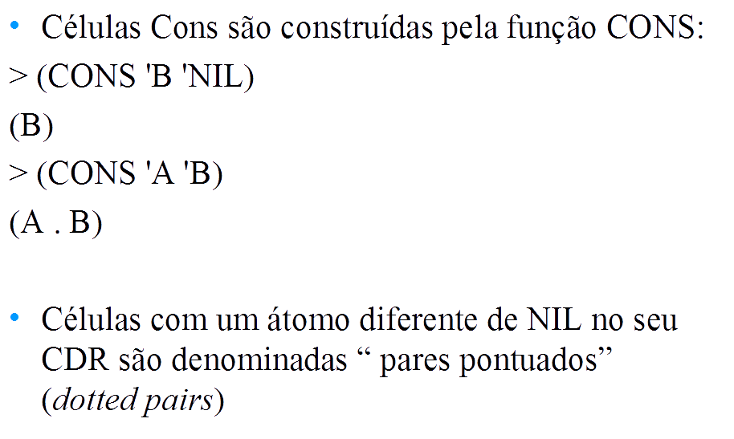
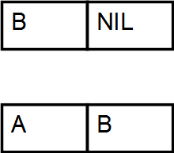
Células Cons

Slide 77
Cons- acesso a elementos
Função CAR: acessa o compartimento esquerdo de uma célula cons.
Função CDR: acessa o compartimento direito de uma célula cons.

Slide 78
Cons– acesso a elementos
> (CAR (CONS 'A 'B))
A
> (CDR (CONS 'A 'B))
B

Slide 79
Impressão de Cons
Cons de átomo e nil: o átomo é impresso entre parênteses:
>(CONS ‘B NIL)
(B)
> (CONS ‘A ‘B)
(A . B)

Slide 80
Listas
Em Lisp, quando algum elemento de um cons é outro cons, o Lisp escreve o resultado sob a forma de uma lista.
Se um cons é construído com um átomo e outro cons, então o átomo é impresso após o parênteses esquerdo, seguido de um espaço. O cons interno é impresso sem parênteses.
Ex: >(CONS ‘B (CONS ‘4 NIL))
(B 4)
> (CONS ‘2 (CONS ‘BAD NIL))
(2 BAD)

Slide 81
Listas
Se o primeiro elemento de um cons não é um átomo , então, o primeiro elemento é impresso como uma lista, demarcado por parênteses, e o segundo elemento, segue o exemplo anterior:
> (CONS (CONS ‘B NIL) (CONS ‘4 NIL))
((B) 4)
> (CONS (CONS ‘B NIL) NIL)
((B))
> (CONS ‘A (CONS (CONS ‘B (CONS ‘C NIL)) (CONS ‘D NIL)))
(A (B C) D)

Slide 82
Listas
Se o CDR de um cons for um átomo diferente de NIL, a impressão se dá: após o parênteses esquerdo, o primeiro elemento, um espaço, um ponto, outro espaço e o elemento direito:
> (CONS ‘A ‘B)
(A . B)
> (CONS ‘A (CONS ‘B (CONS ‘C ‘D)))
(A B C . D)
> (CONS (CONS ‘A ‘B) (CONS ‘C NIL))
((A . B) C)

Slide 83
Representação em caixas
> (CONS ‘A (CONS (CONS ‘B (CONS ‘C NIL)) (CONS ‘D NIL)))
(A (B C) D)
A
D
NIL
B
C
NIL

Slide 84
Listas
Combinação de objetos (cons): é necessário arranjar espaço na memória para indicar qual o primeiro objeto e qual o segundo.
Quando a função cons é chamada, mesmo que seja para juntar os mesmos objetos, ela arranja um novo espaço de memória. Isto implica que a função eq é sempre falsa para o cons.
> (eq (cons 1 2) (cons 1 2))
nil

Slide 85
Listas
Outras formas de gerar listas:
>‘(1 2 3)
(1 2 3)
> (list 1 2 3)
(1 2 3)

Slide 86
Lista – acesso a elementos
Aplicar o car ou o cdr a um cons não destrói esse cons.
O cons de dois objetos é designado um par com ponto (dotted pair). Um cons não é um objeto atômico!!
> (atom (cons 1000 2000))
nil

Slide 87
Car e Cdr
Operações car e cdr podem ser encadeadas:
> (car '(1 2 3))
1
> (cdr '(1 2 3))
(2 3)
> (car (cdr '(1 2 3))
2
> (car (cdr (cdr '(1 2 3))))
3

Slide 88
Car e Cdr
Formas truncadas de car e cdr:
(caddr exp) = (car (cdr (cdr exp))).
Um “a” representa um car e um “d” representa um cdr.
> (cadr '(1 2 3))
2
> (cdddr '(1 2 3))
nil

Slide 89
Exercício
Mostre a forma impressa das seguintes listas:
(cons 1 (cons 2 (cons 3 nil)))
(cons (cons 1 2) 3)
(cons (cons 1 2) (cons 3 nil))
(cons 1 (cons 2 3))
(cons (cons 1 nil) (cons 2 3))
(cons (cons 1 nil) (cons (cons 2 nil) (cons 3 nil)))
(cons (cons ( cons 1 nil) (cons 2 nil)) (cons 3 nil))

Slide 90
Exercício
Mostre a forma impressa das seguintes listas:
(cons 1 (cons 2 (cons 3 nil)))
(1 2 3)
(cons (cons 1 2) 3)
((1 . 2).3)
(cons (cons 1 2) (cons 3 nil))
((1 . 2) 3)
(cons 1 (cons 2 3))
(1 2 . 3)
(cons (cons 1 nil) (cons 2 3))
((1) 2 . 3)
(cons (cons 1 nil) (cons (cons 2 nil) (cons 3 nil)))
( (1) (2) 3)
(cons (cons ( cons 1 nil) (cons 2 nil)) (cons 3 nil))
(((1) 2) 3)

Slide 91
Exercício
Escreva uma função que cria e escreve uma lista com todos os números de a até b.Ex:
> (enumera 1 10)
(1 2 3 4 5 6 7 8 9 10)

Slide 92
Resolução
Esta solução funciona??
>(defun enumera (a b)
(if (= a b)
(cons a NIL)
(cons a (enumera (1+ a) b))))

Slide 93
Resolução 2
>(defun enumera (a b)
(if (> a b)
nil
(cons a (enumera (1+ a) b))))

Slide 94
Funções para manipular listas
(DEFUN LENGTH (LISTA)
(IF (NULL LISTA)
0
(+ 1 (LENGTH (CDR LISTA)))))
LENGTH
> (LENGTH '())
0
> (LENGTH '(2 3 4))
3
>(LENGTH '(a b c d))
4
>(LENGTH '(a (b c) d))
3

Slide 95
Length
>(TRACE LENGTH)
(length)
> (length '(a b c))
Entering: LENGTH, Argument list: ((a b c))
Entering: LENGTH, Argument list: ((b c))
Entering: LENGTH, Argument list: ((c))
Entering: LENGTH, Argument list: (nil)
Exiting: LENGTH, Value: 0
Exiting: LENGTH, Value: 1
Exiting: LENGTH, Value: 2
Exiting: LENGTH, Value: 3
3
>

Slide 96
Exercício
Escreva uma função para encontrar o n-ésimo elemento de uma lista. Note que o primeiro elemento da lista corresponde a n=0.

Slide 97
Resposta
(defun n-esimo (l n)
(if (zerop n)
(car l)
(n-esimo (cdr l) (1- n))
)
)

Slide 98
Exercício
Escreva uma função muda-n-esimo que recebe um número n, uma lista e um elemento, e substitui o n-ésimo elemento da lista por aquele elemento. Note que o primeiro elemento da lista corresponde a n igual a zero.

Slide 99
Resposta
(defun muda-nesimo (l n e)
(if(zerop n)
(cons e (cdr l))
(cons (car l) (muda-nesimo (cdr l) (1- n) e))
)
)

Slide 100
Exercício
Escreva uma função membro? que recebe um objeto e uma lista e verifica se aquele objeto existe na lista.

Slide 101
Resposta
(defun membro? (l e)
(if (eql (car l) e)
t
(if(null (car l))
nil
(membro? (cdr l) e)
)
)
)

Slide 102
Exercício
Escreva uma função que recebe um elemento e uma lista que contém esse elemento e devolve a posição desse elemento na lista.

Slide 103
Resposta
(defun posicao ( l e)
(if (eq (car l) e)
0
(1+ (posicao (cdr l) e))
)
)

Slide 104
Exercício
Defina a função igual? que recebe dois objetos e testa se são os mesmos ou se são combinações de objetos iguais, ex:
> (igual? 1 1)
t
> (igual? (cons (cons 1 2) (cons 2 3)) (cons (cons 1 2) (cons 2 3)))
t

Slide 105
Resolução
(defun igual ( a b)
( cond ( (and (atom a) (atom b)) (= a b) )
( (or (atom a) (atom b)) nil)
( (AND ( igual (car a) (car b) ) (igual (cdr a) (cdr b)) ))
)
)

Slide 106
Funções para manipular listas
> (DEFUN APPEND (X Y)
(IF (NULL X)
Y
(CONS (CAR X) (APPEND (CDR X) Y))))
> (APPEND '( A B C) '(D E F))
(A B C D E F)

Slide 107
Referências
1995, Antonio Menezes Leitão, “Introdução à Linguagem Lisp”

